Slide 1
Patrones de diseño
Patrón de Estrategia
Manuel Alberto Arango Argoty

Slide 2
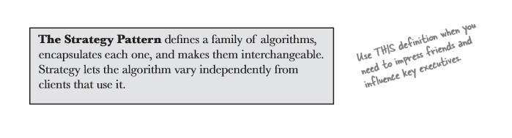
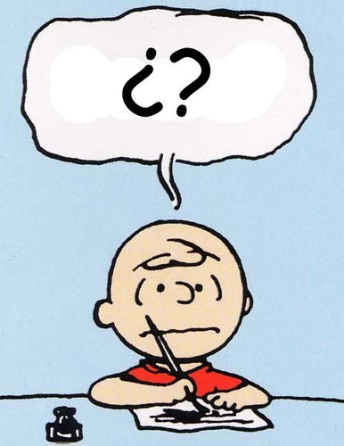
¿Qué es el patrón de estrategia?
Notes:
El patrón de estrategia define una familia de algoritmos, encapsula cada uno y los hace intercambiables. La estrategia permite que un algoritmo varíe independientemente de los clientes que lo utilizan.

Slide 3

Según la Real Academia Española, Estrategia es un proceso regulable, un conjunto de las reglas que aseguran una decisión óptima en cada momento.

Slide 4
En software?
El patrón estrategia permite estructurar una familia de algoritmos de modo que sus clientes puedan intercambiarlos en tiempo de ejecución.
Si se deben implementar algoritmos que solucionen el mismo problema pero en diferentes contextos, el patrón Estrategia es una excelente opción.
Esto quiere decir

Slide 5
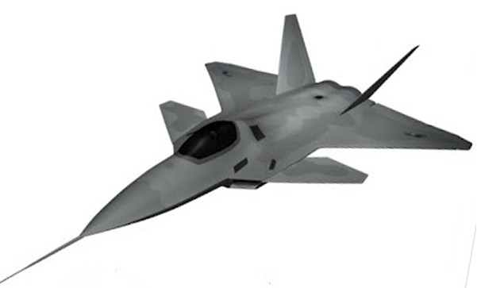

¿Contexto?
Supongamos que tenemos estos dos contextos. Vamos a utilizar tres algoritmos
Mover sobre ruedas
Volar lento
Volar mach 4
Notes:
Supongamos que más adelante, la avioneta, con muchas modificaciones podrá movilizarse a mach 4. Este patrón va a permitir que la avioneta implemente el algoritmo de “volar mach 4”

Slide 6
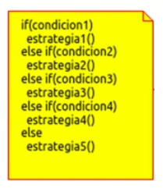
Una mirada al “pasado” no tan pasado
Notes:
Cuando no se conocía este patrón, el problema de usar una u otra estrategia se llevaba acabo usando condicionales, lo cual hacía difícil la extensibilidad y el mantenimiento del código. Estos problemas los soluciona el patrón de estrategia.

Slide 7
Recapitulando…
El patrón de estrategia consiste en un grupo de estrategias relacionadas, encapsuladas en una clase controladora llamada “Contexto”
El programa “Cliente” puede seleccionar una de las estrategias o el contexto seleccionará la mejor según la situación.
La idea es cambiar fácilmente entre las estrategias de una forma dinámica. El cliente generalmente selecciona la estrategia a aplicar pero solo una puede ser utilizada a la vez.

Slide 8

Cuándo se puede usar este patrón?
Cuando varias clases relacionadas solo difieren en su comportamiento
Cuando se necesiten variantes del mismo algoritmo
Cuando una clase define muchos comportamientos que aparecen en sentencias condicionales

Slide 9
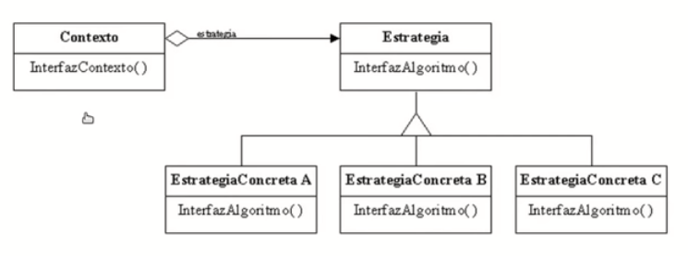
Estructura

Slide 10
Volviendo al ejemplo del avión
Definamos la estrategia como “Mover”
Las estrategias concretas como: “Mover sobre ruedas”, “Volar lento”, “Volar mach 4”
El contexto: Avión

Slide 11
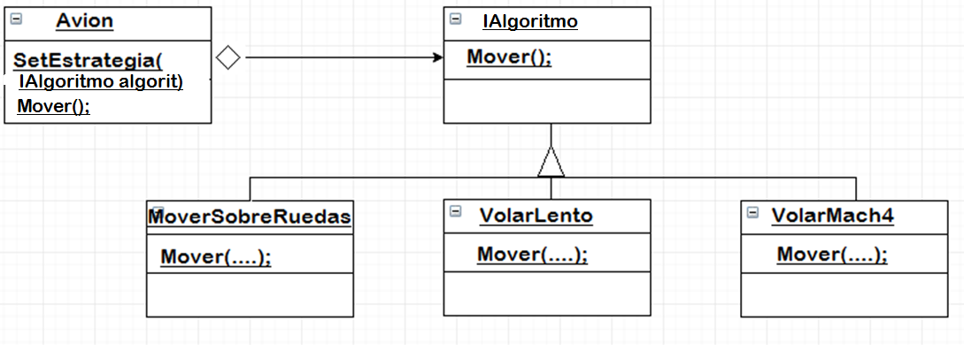
Cont…

Slide 12
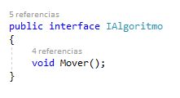
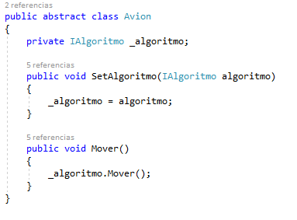
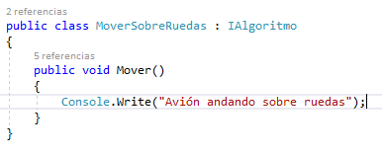
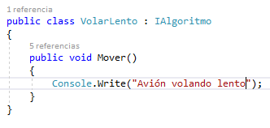
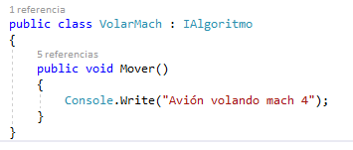


Estrategia

Slide 13


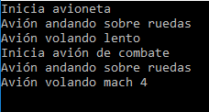


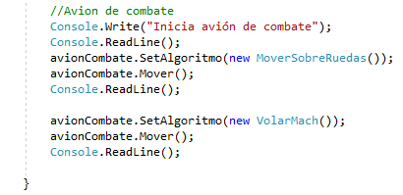
Prueba

Slide 14

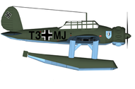
Qué pasaría si ahora necesitáramos un comportamiento para una avioneta que aterriza sobre el agua?

Slide 15
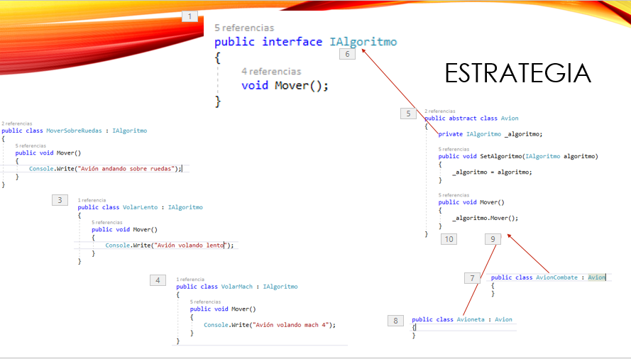
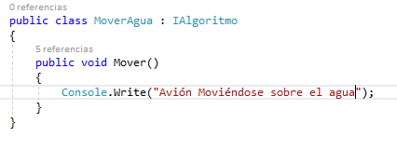

Slide 16
Para terminar!!!
Si un código contiene muchos condicionales puede indicar que es necesario utilizar este patrón
El patrón provoca que sea necesario crear más objetos. Si tuviéramos todos los posibles comportamientos en una sola clase, no tendríamos que crear ningún objeto adicional… esto es algo que pasa con muchos patrones, sin embargo, el uso de memoria es menos importante que la complejidad por lo que siempre es más conveniente usar el patrón que no usarlo

Slide 17


